Slide 1
Tower Defence
2013182021 박장호

Slide 2
게임 컨셉
High Concept
- 방어하지 못하면 끝이다.
핵심 메카닉
- 다양한 터렛을 맵(경로)에 전략적으로 배치
- 경로를 따라 움직이는 적 유닛을 터렛으로 격파

Slide 3
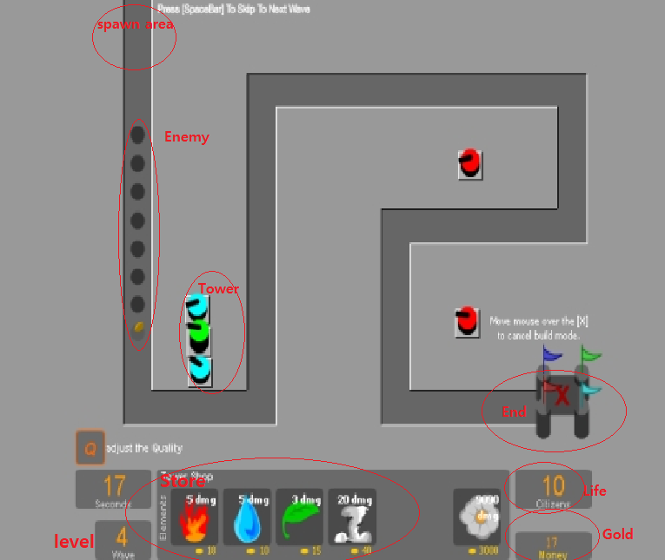
예상 게임 실행 흐름
- 스폰 지역에서 적 유닛 생성.
- 경로를 따라 움직이는 적 유닛들을 배치해둔 타워로 격파.
- 타워는 스토어에서 골드를 사용하여 마우스 드래그/드롭으로 배치.
- 레벨 별로 나오는 유닛 수가
다양해지거나 많아짐.
- 끝 지점에 도달한 적 유닛 1기 당
라이프 1씩 감소.
- 라이프가 0이 되면 게임 오버.

Slide 4
개발 범위
개발 항목 | 최소 범위 | 추가 범위
맵 | 난이도에 따른 스테이지 구현
아군 유닛 | 3종류의 타워 구현 | 타워 추가 구현
적 유닛 | 3종류의 적 유닛 구현 | 보스 유닛 구현
사운드 | BGM, 타워에서 발포 시, 적 유닛이 죽었을 시 | 보스 출현 시 BGM 바뀜
애니메이션 | 적 유닛 생성 적 유닛 이동 적 유닛 사망 아군 타워 마우스 드래그 이동 아군 타워 총알 이동 | 적 유닛을 전부 처치하는 아이템 사용 시 화면 모션
게임 기능 | 적 유닛이 끝 지점 도달 시 라이프 감소 적 제거마다 일정량 골드 획득 스테이지 클리어 시 상점 이용해 타워 건설 단계가 올라갈수록 적 유닛 수 증가
난이도 | normal 난이도 구현 | hard 난이도 구현

Slide 5
개발 계획
주 | 개발 항목 | 상세 내용
1주차 | 리소스 수집 좌표 처리 | 타워, 총알, 적 유닛, 맵 등의 2d 스프라이트 및 사운드 리소스 수집. 맵에 타워 배치를 위해 좌표 지정.
2주차 | 배경 맵 삽입 유닛 배치 | 배경이 될 맵을 삽입하고 상점에서 구입할 타워들을 배치.
3주차 | 마우스 동작 | 타워의 드래그 앤 드롭 기능 타이틀 화면에서 난이도 버튼 처리
4주차 | 적 유닛 | 적 유닛 구현 아군 타워의 총알과 충돌 체크 후 이동 및 사망 구현 이동 및 사망 시 스프라이트
5주차 | 중간 점검 | 1~4주차 보완 작업 후 중간 점검
6주차 | 보스 유닛 스테이지 | 보스 유닛 구현 스테이지 추가 구현 스테이지 추가 구현에 따른 적 유닛 추가 구현
7주차
8주차 | 시작과 종료 밸런스 조절 | 맵에 시작과 종료 버튼 설정 마지막 밸런스 조절 및 1~7주차 보완 작업
9주차
10주차 | 마무리 | 최종 점검 및 릴리즈

Slide 6
감사합니다

